Slide 1


108學年度入學新生畢業學分須包含本校至少一項跨領域學分學程或微學分學程
108學年度本系開設學程如下：
(1)食品安全暨檢驗學程
(2)奈米材料微學程

Slide 2

高雄醫學大學 學程說明會
食品安全暨檢驗學程
生命科學院醫藥暨應用化學系
主負責老師：黃俊嬴 副教授；庫碼 助理教授
E-mail：genin@kmu.edu.tw；kumar@kmu.edu.tw

Slide 3
設立目的
推展食安檢測訓練學程，培養學生學以致用能力
台灣美食舉世皆知，是吸引外籍遊客來台觀光的重要誘因之一。此外，我國所生產的各類食品亦是重要出口商品項目。然而，食安風暴為近年來台灣社會所遭遇到的嚴重問題，如近年的三聚氰胺、塑化劑、毒澱粉以及毒醬油等等事件層出不窮，不僅關係國人健康及信心，亦嚴重影響國家國際聲譽。因此，食品安全將是國內重要的探討議題之一。
在積極面上，應就根本道德教育及相關專業教育著手，使國人能瞭解食品安全的重要性以及未經認證之食品添加劑對人體的危害，使食品相關從業人員能瞭解自己對國人健康的重責大任，從根本源頭杜絕食安問題。
在消極面上，則應設計相關食安檢測訓練課程，使相關科系學生具有食安檢測基本知能與技術，協助國家進行大規模的食品安全檢測，或使其從事相關研究，開發更為簡便而經濟的檢驗方法，並協助訂定標準檢測流程與相關法規。

Slide 4
設立目的
推展食安檢測訓練學程，培養學生學以致用能力
進而產生一定的恫嚇能力，使食品相關從業人員不敢因利益的誘惑而輕易犧牲國人的身體健康與國家聲望。對化學系而言，對本國食安問題應能有重要的貢獻，其中首推設計並推展食安檢測訓練課程。
藉由該課程使學士班學生能綜合所學之化學知識，瞭解化學在分析檢測領域所能扮演的重要角色，使其能學以致用，進而啟發其興趣，能進一步參與及協助相關化學研究與技術的發展。
此外，為了讓產業界知悉學生就學期間所學科目，學生理解就學期間所學科目，以及有機會應用並熟練食安檢測課程所得到的知識與技術，若可以同時在現有的基礎上推動產業實習印證所學，讓產業界獲得所需人力、學術界老師能夠教研合一與學生一畢業即可就業，即可讓業界、學界及學生三方面形成良性互動，共創三贏。

Slide 5
開設食品安全檢測分析訓練課程
推展食安檢測訓練學程，培養學生學以致用能力
將本系所開設之分析化學及儀器分析化學課程中與食品安全檢測較為相關的課程內容，例如樣品前處理、分離科學、質譜、拉曼光譜及電化學等，重新融合重整，開設”食品安全檢測”課程使學生學習這些分析技術在食品安全檢測上的應用與作法。使學生能進一步瞭解分析化學及其它化學專業領域如何實際應用於食安檢測分析。課程內容除了著重分析化學在食品安全的應用上，另外亦會加入”食品安全基礎知識”、“食品毒理概述”以及”食品添加物簡介”等食品安全相關主題，以期修習本課程後可以對食品安全有更深入的了解。
本學院目前建立院級食品安全檢測實驗室，並提供螢光光譜儀、氣相層析儀(GC)以及高效能液相層析儀(HPLC)等儀器。讓修習食安相關檢測課程學生可以更進一步熟悉各種食安檢測儀器的操作與檢測步驟。

Slide 6
 | 開課學系 | 課程名稱 | 學分數 | 開課年級 | 學期 | 備註
核心課程 | 醫藥暨應用化學系 | 食品化學 | 2 | 3 | 上
 | 醫藥暨應用化學系 | 食品分析與品質管制 | 2 | 3 | 下
 | 醫藥暨應用化學系 | 儀器分析 | 3 | 3 | 上
 | 公共衛生學系 | 食品衛生與安全 | 2 | 3 | 下
 | 以上課程為學程核心課程，至少需選讀__4_學分

Slide 7
選修課程 | 開課學系 | 課程名稱 | 學分數 | 開課年級 | 學期 | 備註
 | 醫藥暨應用化學系 | 藥物分析化學 | 3 | 3 | 上
 | 醫藥暨應用化學系 | 分離技術 | 3 | 4 | 下
 | 公共衛生學系 | 工業與環境毒物 | 2 | 4 | 下
 | 香粧品學系 | 毒理學 | 2 | 4 | 上
 | 藥學系 | 公共衛生學概論 | 2 | 3 | 下
 | 公共衛生學系 | 環境分析 | 2 | 3 | 下
 | 醫學檢驗生物技術學系 | 臨床毒物學 | 1 | 3 | 上
 | 通識教育中心 | 營養與健康 | 2 | 1 | 上
 | 以上課程為學程選修課程，至少需選讀__4__學分

Slide 8
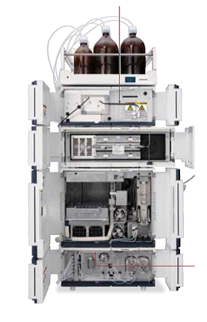
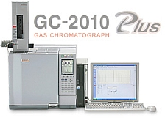
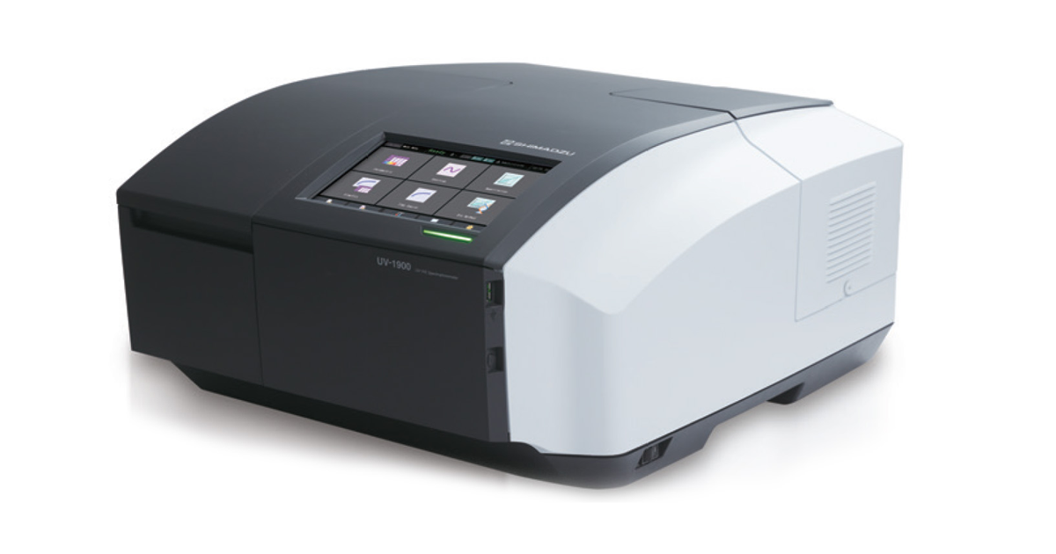
Analytical Instruments to practice
推展食安檢測訓練學程，培養學生學以致用能力
Certificate
GC-FID
HPLC-UV
UV
Food Safety = Public Health

Slide 9
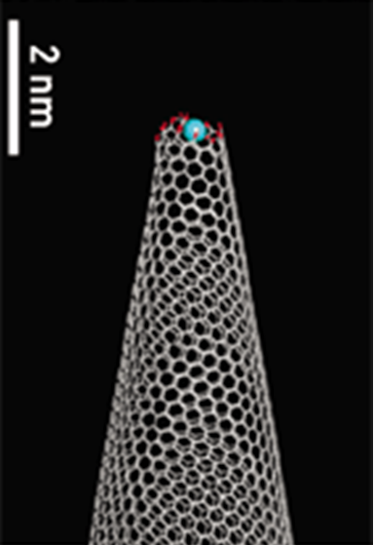
學程名稱: 奈米材料微學程
開設單位：醫藥暨應用化學系、香粧品學系
主負責老師：王志光 教授、石啟仁 教授
E-mail：ckwang@kmu.edu.tw、cjshih@kmu.edu.tw
分機：2677、2367
辦公室：第一教學大樓 N836室、N1015室

Slide 10
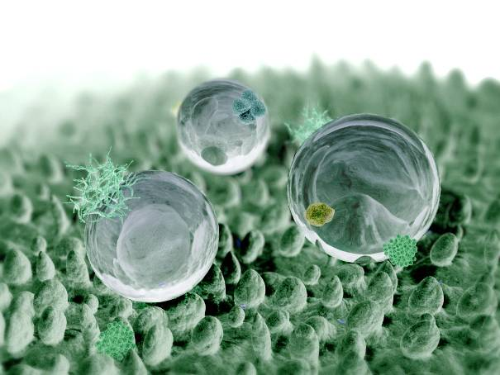
•背景說明(1)
材料科學與工程
一門研究材料結構與性質關係的工程科學!

Slide 11
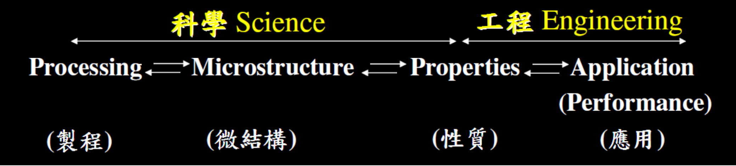
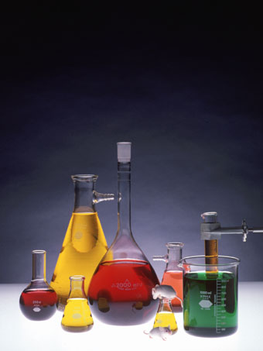
•背景說明(2)

Slide 12
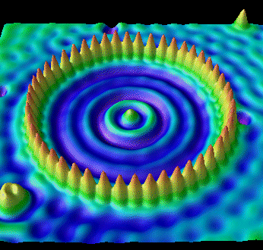
•背景說明(3)
What Is Nanotechnology?
何謂奈米科技?
是指材料在奈米尺寸(1-100nm)下，會呈現有別於巨觀尺度下的物理、化學或生物特性、現象。
所謂奈米科技便是運用這方面的知識，在奈米尺寸等級的微小世界中操作、控制原子或分子組合成新的奈米尺度結構(奈米材料)，以便展現新的機能與特性。
奈米材料微學程
醫化學系
香粧學系

Slide 13
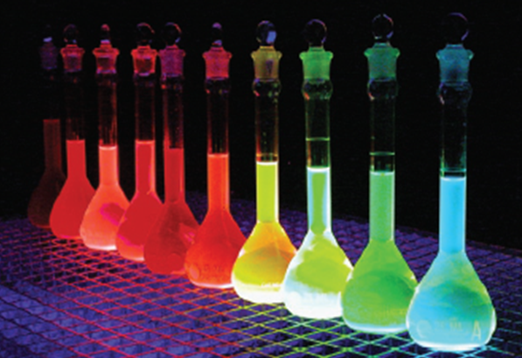
•背景說明(3)
現今21世紀初期，奈米材料科技為生物醫學、半導體及資通訊電子產業重要的基石，本微學程為培養具有此類專業知識的產業及研究人才。
奈米材料微學程即整合本校各系之相關領域課程與師資，提供大學部學生修讀，以利修課學生獲得較完整且系統性的奈米材料相關課程。
即包括相關基礎理論和實務應用知識之機會，並藉由整合性課程來培養學生跨域學習與思考創新之觀念。
奈米材料微學程
醫化學系
香粧學系

Slide 14
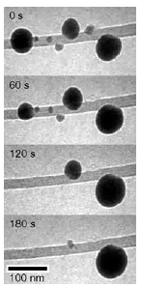
•設立目的
π型人的養成，字母π下面的兩豎指兩種專業技能，上面的一橫指能將包括兩種技能在內的多門知識融會應用。主要透過基礎與跨領域學科訓練，並培育學生在奈米材料、奈米生醫、奈米光電等領域具有跨領域雙專長為主要目標

Slide 15
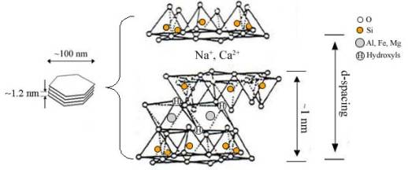
課程特色
材料科學與奈米材料基礎知識教授和實際奈米材料特性檢測與分析儀器的展演。
邀請業界師資教授資通訊、半導體及其與生醫產業相關奈米材料發展之現況和趨勢。
藉由學科基礎和醫學臨床結合引導學生思考奈米材料之醫學創新及實際應用。
奈米材料微學程
醫化學系
香粧學系

Slide 16
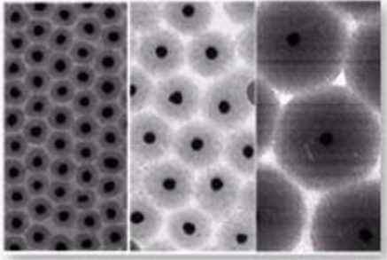
課程 / 學分規劃
 | 開課學系 | 課程名稱 | 學分數 | 開課年級 | 學期 | 備註
核心課程 | 香粧品學系 | 材料科學導論 | 2 | 1 | 上
 | 香粧品學系 | 奈米材料 | 2 | 2 | 上
 | 醫藥暨應用化學系 | 材料科學 | 3 | 3 | 上
 | 醫藥暨應用化學系 | 生醫材料化學(I) | 2 | 4 | 上
 | 以上課程為學程核心課程，至少需選讀__4_學分 (其中材料科學導論與材料科學 只能二擇一)
選修課程 | 開課學系 | 課程名稱 | 學分數 | 開課年級 | 學期 | 備註
 | 香粧品學系 | 界面化學 | 2 | 2 | 下
 | 香粧品學系 | 綠色化學與化粧品工業 | 2 | 3 | 下
 | 醫藥暨應用化學系 | 奈米材料製程 | 2 | 3 | 下
 | 醫藥暨應用化學系 | 生醫材料化學(II) | 2 | 4 | 下
 | 醫藥暨應用化學系 | 表面化學 | 2 | 4 | 上
 | 醫藥暨應用化學系 | 碳材料化學 | 2 | 4 | 下
 | 以上課程為學程選修課程，至少需選讀__4_學分

Slide 17
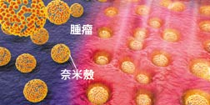
微學程修讀條件與重要注意事項:
總修讀學分數為六至八學分。學生所修習學分中應有四學分不屬於學生所屬主修、輔系、雙主修學系所開設之必、選修科目。
奈米材料微學程
醫化學系
香粧學系

Slide 18
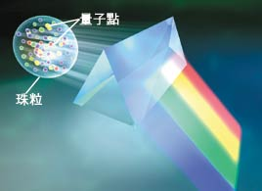
微學程師資
所屬系所 | 職 稱 | 姓名 | 專長 | 授課科目 | 聯絡方式
醫藥暨應用 化學系 | 教授 | 王志光 | 組織工程材料、奈米材料 | 材料科學、奈米材料製程 | 校內分機：2677 辦公室：N836 E-mail：ckwang@kmu.edu.tw
醫藥暨應用 化學系 | 教授 | 王麗芳 | 磁性奈米材料、聚合物奈米材料 | 物理化學、生醫材料化學 | 校內分機：2217 辦公室：N832 E-mail：lfwang@kmu.edu.tw
醫藥暨應用 化學系 | 助理教授 | 李建宏 | 光學奈米材料、表面化學 | 普通化學、表面化學 | 校內分機：2221 辦公室：N843 E-mail：chli@kmu.edu.tw
醫藥暨應用 化學系 | 助理教授 | 陳嘉祥 | 碳材料化學、無機化學 | 普通化學、碳材料化學 | 校內分機：2374 辦公室：N819 E-mail：chc@kmu.edu.tw
香粧品學系 | 教授 | 石啟仁 | 抗菌生醫材料、醫用陶瓷 | 奈米材料、界面化學 | 校內分機：2367 辦公室：N1015 E-mail：cjshih@kmu.edu.tw
香粧品學系 | 助理教授 | 陳瑩容 | 奈米藥物的開發與應用 | 材料科學導論 | 校內分機：2804 辦公室：N1016-2 E-mail：yjchen@kmu.edu.tw
香粧品學系 | 助理教授 | 林雅凡 | 生物無幾、金屬藥物 | 綠色化學與化粧品工業 | 校內分機：2818 辦公室：N602 E-mail：yafan@kmu.edu.tw

Slide 19
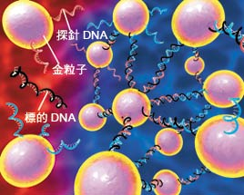
修讀對象及預定招收人數
凡本校學生與本校攻頂聯盟伙伴學校學生，對奈米材料知識有興趣之學生皆可修讀。
奈米材料微學程
醫化學系
香粧學系

Slide 20
心動不如馬上行動 !
π型人才完全具備複合性、發展性、創新性、競合性這四個特征，它是21世紀人才的標準。

